Slide 2
CENTRO GENERAL DE PADRES Y APODERADOS
NEW HEINRICH HIGH SCHOOL

Slide 3
Agenda
Antecedentes
Objetivos
Directiva
Actividades y Proyectos
Estado Financiero
1
2
3
4
5

Slide 4

Antecedentes - Historia
En 2011
Surge la necesidad de contar nuevamente con el “CENTRO GENERAL DE PADRES Y APODERADOS”. Se preparan las bases para entrar en funcionamiento y se forma la Directiva.
VISIÓN
“ENTIDAD DE APOYO A LOS PADRES Y APODERADOS EN EL DESARROLLO INTEGRAL DEL ALUMNO Y SU PERSONA”
MISIÓN
“DESARROLLAR ACTIVIDADES EN TODAS LAS ÁREAS QUE EL ALUMNO NECESITE, ENTREGANDO APOYO MATERIAL, SOCIAL, DE SALUD Y ENTRETENCIÓN”

Slide 5


Antecedentes - Información
Duración Directiva
La Directiva tiene una duración en su cargo de 2 años. Puede ser reelegida conforme a las bases vigentes en el reglamento del CGPA o bien escoger una nueva.
Personalidad Jurídica
Se encuentra en tramitación la personalidad Jurídica del Centro General de Padres y Apoderados Colegio HHS- Se espera tenerla para inicio del período 2013.

Slide 6
Agenda
Antecedentes
Objetivos
Directiva
Actividades y Proyectos
Estado Financiero
1
2
3
4
5

Slide 7

Lo que queremos lograr....Objetivos
Promover el cumplimiento de las responsabilidades educativas de cada familia en relación a la crianza y formación de los hijos.
Proyectar acciones hacia la comunidad local, creando alianzas que contribuyan con el bienestar de los niños.
Vincular el hogar de los alumnos con el colegio y aprender a través de sus miembros, a que mantengan y perfeccionen los hábitos, actitudes e ideales que hacen posible su educación.
Apoyar la labor del Colegio, comprometiéndose con su proyecto educativo y colaborando en su prosperidad.
Representar ante la dirección, las necesidades que afecten a un curso, grupos de cursos o al Colegio completo, buscando en conjunto las soluciones de los mismos.

Slide 8
Agenda
Antecedentes
Objetivos
Directiva
Actividades y Proyectos
Estado Financiero
1
2
3
4
5

Slide 9


Centro General Padres y Apoderados 2012-2013
Directiva CGPA HHS
Marcos Martin
Cecilia Espinoza
Marcela Araus
Rodolfo Fuentes
Rafael Garrido
Ivonne Manríquez
Marisol Carrizo
Horacio González
Frecuencia: Mensual
Marcos Martin G.
Presidente
Horacio González
Rector
Cecilia Espinoza Y.
Vicepresidenta
Marcela Araus
Secretaria
Rodolfo Fuentes Tesorero
Rafael Garrido Ch.
Director
Ivonne Manríquez
Directora
Marisol Carrizo
Directora

Slide 10
Agenda
Antecedentes
Objetivos
Directiva
Actividades y Proyectos
Estado Financiero
1
2
3
4
5

Slide 11
Actividades y Proyectos 2012
Actividades
Proyectos
Marzo Diciembre
Inicio Clases
Semana Santa
Fiestas Patrias
Aniversario Colegio
Día del profesor
Actividades Deportivas
Graduaciones
Encuesta Apoderados
Marzo a Noviembre
Casilleros Salas de Clases (Lockers).
Evaluación centro psicológico
Microscopio para Laboratorio
Microondas para uso de alumnos en casino

Slide 12

Cómo Continuaremos…
Actividades y Proyectos 2013
Próximos Pasos
Actividades
Proyectos
Marzo Diciembre
Inicio Clases
Día de la familia Heinrichiana
Semana Santa
Fiestas Patrias
Aniversario Colegio
Actividades Deportivas
Graduaciones
Elección Directiva CGPA 2014-2015
Marzo a Noviembre
Ejecución Charlas Centro Psicológico.
  Salud Emocional y Autoestima
  Prevención en Violencia y Abuso
  Prevención Bulling ( Control y Alerta)
Activación Ramas
  Acción Social
  Eventos
  Campeonatos Deportivos
  Grupo Folclórico y/o Baile

Slide 13
Agenda
Antecedentes
Objetivos
Directiva
Actividades y Proyectos
Estados Financiero
1
2
3
4
5

Slide 14

Estado Financiero
Ingresos

Slide 15
Estado Financiero
Egresos

Slide 16
Estado Financiero
Totales

Slide 17

Comentarios

Slide 18
Buenas Noches

Slide 19
FIN

Slide 21
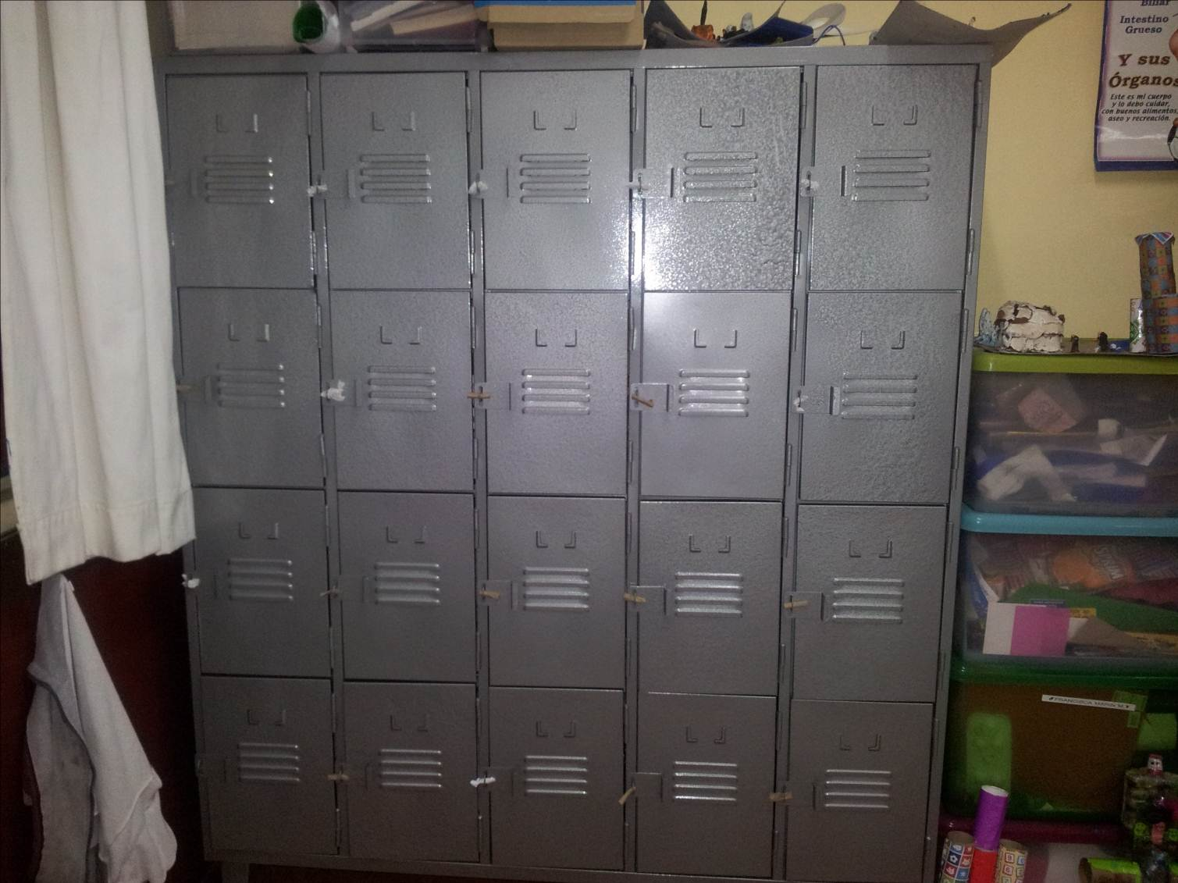
Casilleros (Lockers)

